Slide 1
AIM
Sequence Diagrams
OOSE-OOAD

Slide 2
Class Diagrams Sequence diagrams
Voorbeelden

Slide 3


Voorbeeld Digitale klok
Een digitale klok bestaat uit twee 2-cijfer displays, een voor uren en een voor minuten.

Slide 4
Voorbeeld Digitale klok: class diagram
NumberDisplay
ClockDisplay
1..1
hours
-
limit
: int
attributes
-
displayString
: String
-
value
: int
+
timeTick ()
: void
+
increment ()
: void
-
updateDisplay ()
: void
+
getValue ()
: int
methods
1..1
+
getDisplayValue ()
: String
minutes

Slide 5
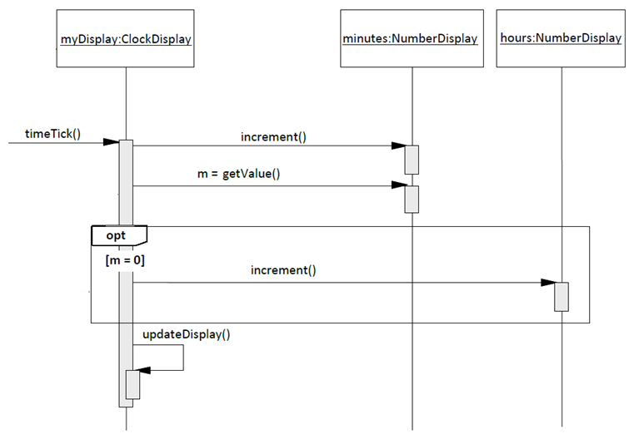
Voorbeeld Digitale klok: sequence diagram
lifeline box
lifeline
message call
execution specification
opt-frame
5

Slide 6
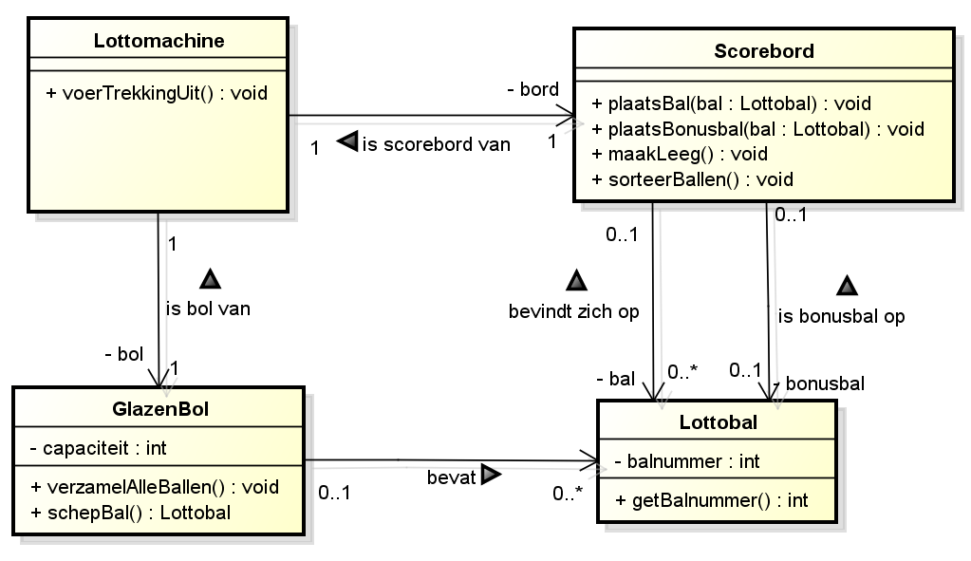
Voorbeeld Lottotrekking – class diagram

Slide 7
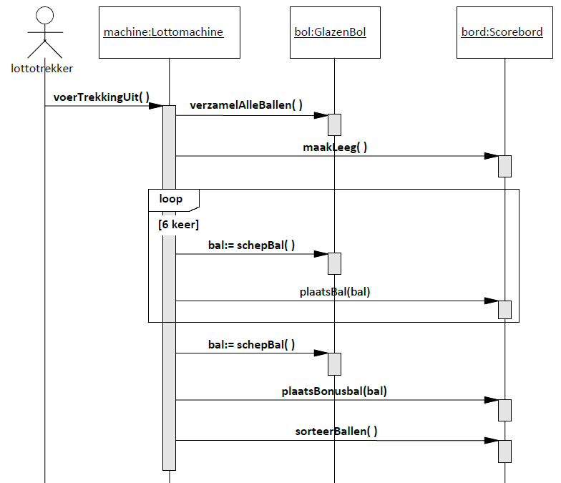
Voorbeeld Lottotrekking – sequence diagram

Slide 8
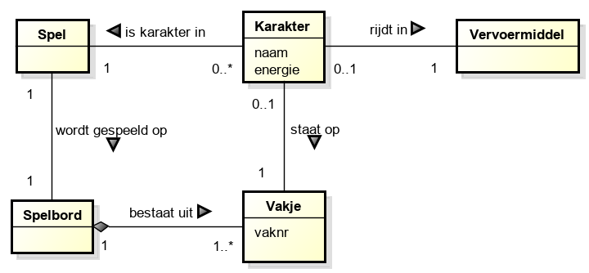
Adventure Quest - domeinmodel

Slide 9
AdventureQuest – code class Spel
public class Spel {
private ArrayList<Karakter> karakters; private Spelbord bord = new Spelbord();
public void springNaar (String naamKarakter, int vaknr) {
Karakter k = getKarakter(naamKarakter);
bord.springNaar(k, vaknr);
}
private Karakter getKarakter (String naam) { for (Karakter k : karakters) { if (naam.equals (k.getNaam())) { return k; } }; return null; } ………………… }

Slide 10
Adventure Quest – code class Spelbord
public class Spelbord {
private ArrayList<Vakje> vakjes = new ArrayList<Vakje>();
public Spelbord() { ………………… }
public void springNaar(Karakter k, int vaknr) { Vakje huidig = k.getVakje(); Vakje doel = getVakje(vaknr); huidig.maakLeeg(); k.setVakje(doel); }
private Vakje getVakje(int i) { ………………… }
…………………
}

Slide 11
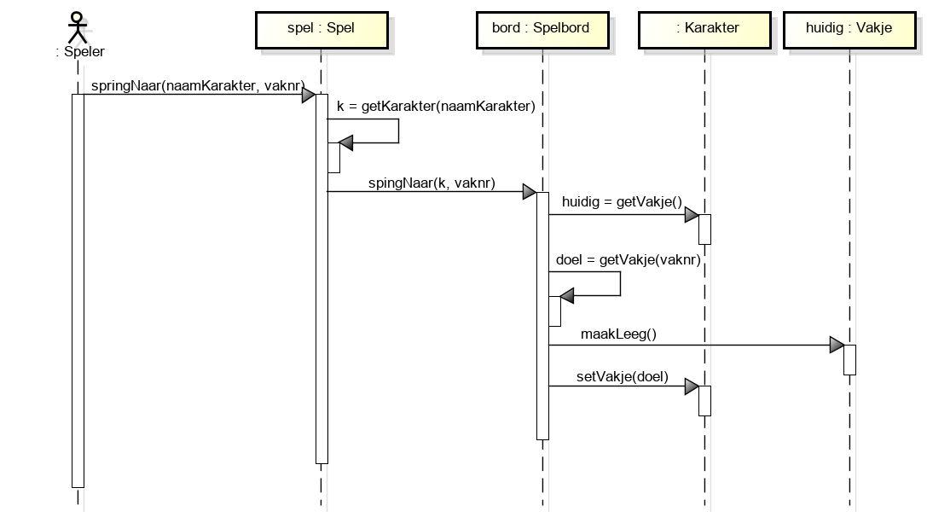
Adventure Quest – sequence diagram springNaar

Slide 12
Overige notaties sequence diagrams
Notes:
Voorbeelden ui OOPD

Slide 13
Notatie voor Reply of Returns
()
()

Slide 14
Message to self
()
()

Slide 15
Object creation

Slide 16
LOOP frame
()

Slide 17
OPT frame: Conditional message
()

Slide 18
ALT frame: Mutually exclusive messages
()
()

Slide 19
Iteratie over een collectie
()

Slide 20
Iteratie over een collective, impliciet
()

Slide 21
Nested frames
()

Slide 22
AIM
System Sequence diagrams
Voor beschrijven van system behaviour

Slide 23
System Sequence Diagram
De actor genereert events tijdens interactie met het systeem
Zo’n event veroorzaakt dat een operatie wordt uitgevoerd
System Sequence Diagram (SSD) toont de events die een actor genereert
Voor het main success use case scenario
In welke volgorde vinden welke events plaats?
Zonodig ook events tussen het systeem en een ander systeem
Systeem als black box
Verschil met ‘gewoon’ Sequence Diagram:
In een ‘gewoon’ sequence diagram worden óók de interacties tussen objecten IN het systeem d.m.v. events getoond
Het systeem wordt dan als white box beschouwd

Slide 24
Use Case Process Sale – main success scenario
Primary actor: Cashier
Stakeholders and interests: Cashier, Customer, Company, etc.
Preconditions: Cashier is identified and authenticated
Postconditions (Success Guarantee): Sale is saved.Tax is correctly calculated. Etc.
Main Success Scenario
Actor action | System responsibility
1. Customer arrives at a POS checkout with goods to purchase.
2. Cashier starts a new sale.
3. Cashier enters item identifier | 4. System records each sale line item and presents item description and running total. Price calculated from a set of price rules.
Cashier repeats steps 3-4 until indicates done. | 5. System presents total with taxes calculated.
6. Cashier tells Customer the total, and asks for payment.
7. Customer pays. | 8. System handles payment.
 | 9. System logs the completed sale and sends information to external accounting and inventory systems. System presents receipt.
…

Slide 25
SSD van Use Case Process Sale

Slide 26
Verklarende tekst

Slide 27
Contracten voor systeemoperaties
Notes:
Voorbeelden ui OOPD

Slide 28
SSD use case Process Sale

Slide 29
Pre- en Postcondities: Kijk naar domeinmodel
Gedeelte dat waarschijnlijk van belang is voor enterItem():
Product Specification
description
price
1
itemID
1
Described by
0..*
SalesLineItem
quantity
0..1
0..1
1..*
Contained in
1
1
Sale
date
time

Slide 30
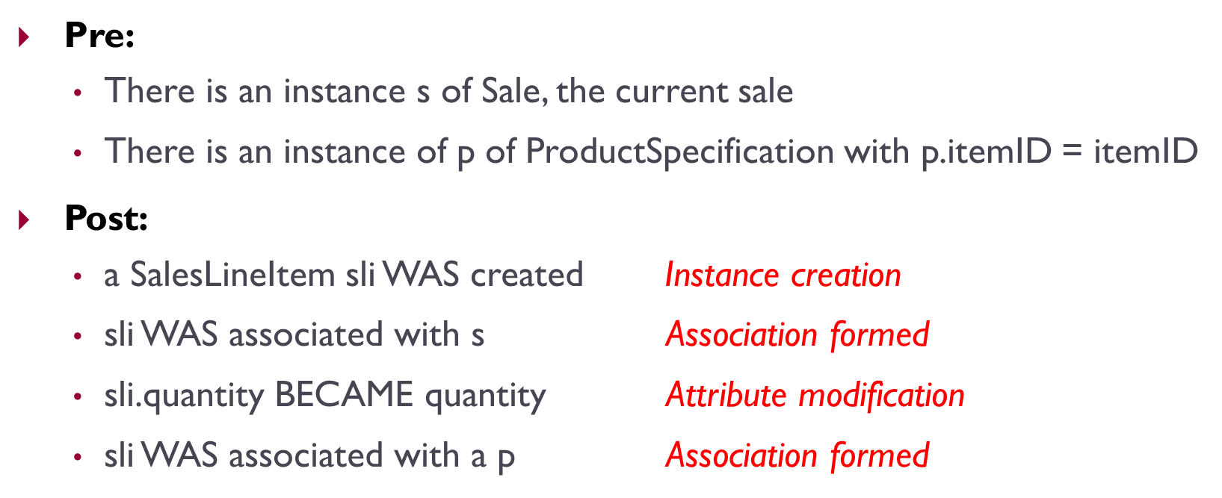
Contract enterItem(itemID, quantity)

Slide 31
Sequence diagrams
Per systeemoperatie uit het SDD
Notes:
Voorbeelden ui OOPD

Slide 32
Van Analyse naar Design
We hebben een domeinmodel:
Maar géén operaties in classes
Géén navigability voor associaties
Geen visibility aangegeven
Geen data types van de taal gegeven
We moeten keuzes maken
Ontwerpen
Hulpmiddelen:
Sequence diagrams
Welke objecten zenden elkaar wanneer boodschappen?
Software Engineering Design principles
Design Patterns
In de praktijk bewezen oplossingen voor bepaalde situaties

Slide 33
Uitgangspunten
Req251: Het systeem moet …
Requirements
Use cases
Domein model
System Sequence Diagrams
Contracten van 'Systeem operaties‘
Maak hierna voor elke system operation een apart sequence diagram
1..*
Precondities
Postcondities

Slide 34
Algemene Werkwijze Interaction Diagrams
De system operation message is de eerste message in het diagram
Bepaal naar welk domeinobject de actor zijn boodschap stuurt
Als dit object de gevraagde service kan uitvoeren, zijn we klaar.
Zo niet, ga na welk object dat geassocieerd is met het domeinobject de service wèl kan uitvoeren. Als er geen is ga na welke andere objecten eerst benaderd moeten worden
Herhaal 3 voor alle objecten die een boodschap ontvangen
Voeg hierna eventuele andere informatie toe aan het diagram

Slide 35
Voorbeeld: SSD use case Process Sale
Geef SD’s voor enterItem() en makePayment()

Slide 36
Eerst kijken naar Domeinmodel
Gedeelte dat waarschijnlijk van belang is voor enterItem():
ProductSpecification
Described by
description
SalesLineItem
price
quantity
0..*
1
itemID
0..*
1..*
Contained in
Contains
1
1
Sale
ProductCatalog
Register
Captures
date
1
0..1
time

Slide 37
Eerst kijken naar Domeinmodel
Voor enterItem() zal het Register-object de juiste instantie van ProductSpecification moeten vinden op basis van het itemID. Daarom aanpassing in het model.
ProductSpecification
Described by
description
SalesLineItem
price
quantity
0..*
1
itemID
0..*
1..*
Contained in
Contains
1
Register
Captures
Sale
1
1
0..1
date
ProductCatalog
time
1
1
Looks in

Slide 38
Sequence Diagram enterItem()
: Register
catalog :
: Sale
ProductCatalog
: Cashier
enterItem(itemID,qty)
spec = getSpecification(itemID)
makeLineItem(spec, qty)
Create(spec,qty)
sli : SalesLineItem

Slide 39
Eerst kijken naar Domeinmodel
Gedeelte dat waarschijnlijk van belang is voor makePayment():
Store
1
1
Logs completed
*
Captures
Sale
1
1
1
Register
Paid by
1
Payment
date
amount
1
1
0..1
time

Slide 40
En eventueel naar het contract
Contract makePayment(cashTendered):
Pre: There is an instance of Sale
Post:
A Payment p was created
p was associated with the current Sale
p.amount became cashTendered
The current Sale was associated with the Store

Slide 41
Sequence Diagram makePayment()
A Payment p was
created
: Register
s : Sale
: Store
: Cashier
makePayment(cashTendered)
makePayment(cashTendered)
Create(cashTendered)
p : Payment
Register kan het niet,
p was associated
dus stuurt boodschap
with the current Sale
p.amount became
door naar Sale-object
cashTendered
addSale(s)
The current sale
was associated
with the Store

Slide 42
Design class diagram wordt dan gemaakt
Domain model
Duidelijk wordt welke objecten boodschappen sturen
Navigability nu aan te geven
Duidelijk wordt welke objecten boodschappen moeten uitvoeren
Operaties nu aan te geven (hiernaast zijn de parameters en het return type nog niet aangegeven; dat hoort er wel bij)
Design model afmaken
Dependencies toevoegen
Visibilty attributen aangeven (meestal private)
Datatype attributen toevoegen
Design class diagram

Slide 43
Meer notaties sequence diagrams
Notes:
Voorbeelden ui OOPD

Slide 44
Referenties naar andere SD’s
()
()
()
()
()
()
()
()

Slide 45
Hoe om te gaan met Polymorfisme in een SD?
Payment
{
abstract
}
Payment
is an abstract
authorize
()
{
abstract
}
superclass
,
with concrete
...
subclasses that implement the
polymorphic authorize operation
CreditPayment
DebitPayment
authorize
()
authorize
()
...
...

Slide 46
Polymorfie in een SD
polymorphic message
object in role of abstract
superclass
:
Register
:
Payment
{
abstract
}
doX
()
authorize
()
stop at this point
–
don’t show any
further details for this message
:
DebitPayment
:
Foo
:
CreditPayment
:
Bar
authorize
()
authorize
()
doA
()
doX
()
doB
()
separate diagrams for each polymorphic concrete case

